Slide 1

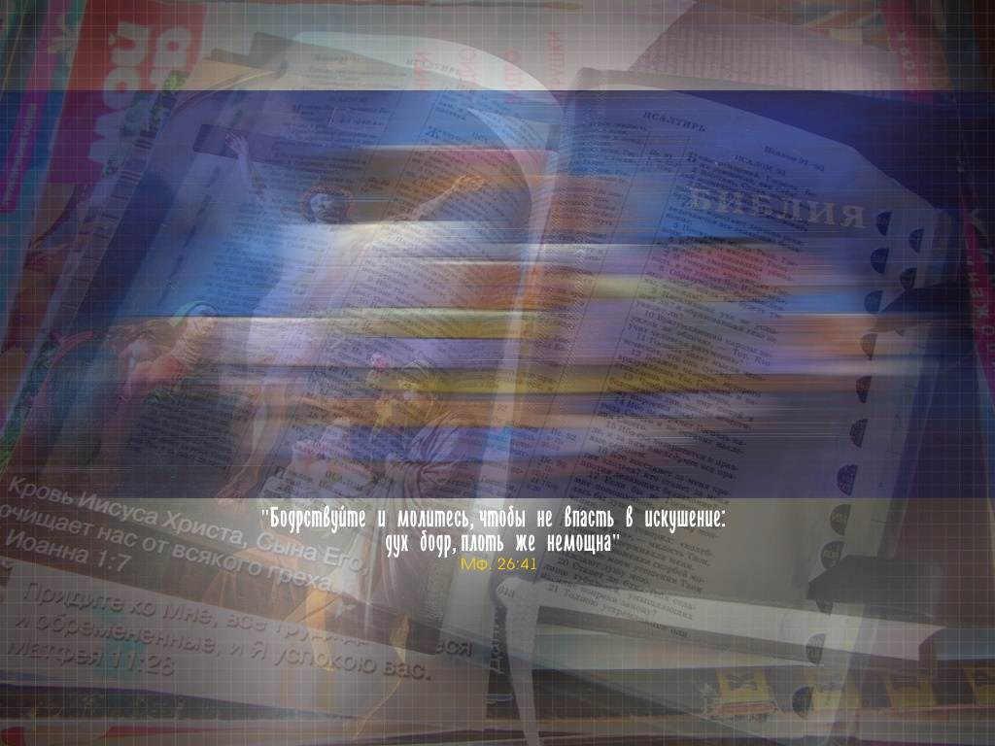

Православная молитва
«Всегда радуйтесь.
Непрестанно молитесь.
За все благодарите».

Slide 2
НА УРОКЕ
Вы узнаете
Что такое Православие
Что значит слово «благодать»
Кто такие святые
О молитве «Отче наш»

Slide 3
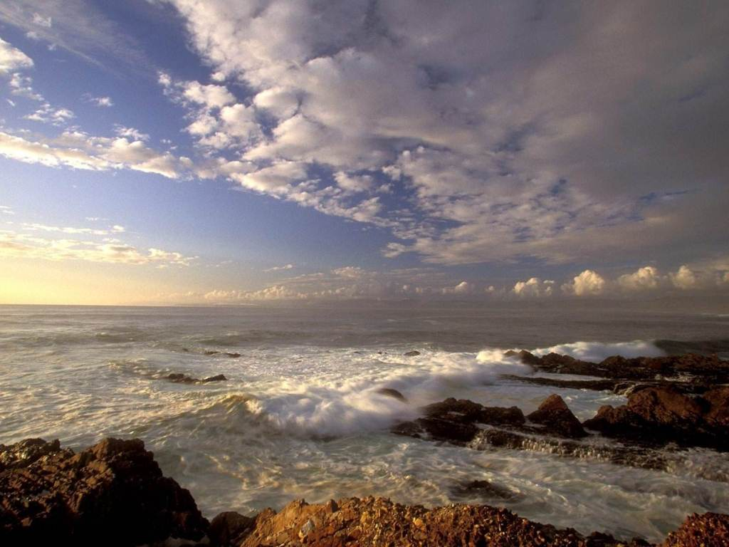
Что такое Православие?
Православие
Право (правильно)
Славить (прославлять)
Умение правильно славить Бога

Slide 4
Что мы понимаем под словом «Благодать»?
Благодать
Благо (Благой)
Дар
Божия помощь человеку
Дары Благодати
Очищение от греха
Святость
Соединение с Богом
Бессмертие

Slide 5
Используя слова «Православие» и «Благодать» дайте определение, кто такие святые?
Святые
Люди прославляющие Бога
Бог дарует святым Благодать освящая и прославляя их

Slide 6

Что такое молитва?
Молитва – обращение к Богу.
Молитвы бывают:
Благодарст-венные
Просительные
Славословные
Покаянные

Slide 7

Неправильная (внешняя)
Правильная (внутренняя)
Ум вникает в слова
Сердце переживает молитву
Произносятся только слова
Молитва
Ум и сердце заняты земным

Slide 8
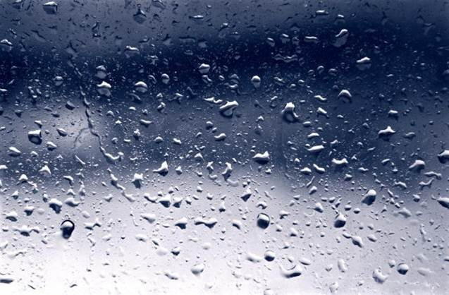
Молитва без ответа
Рассеянность в молитве
Без веры и надежды
Не хранение Заповедей
Оскорбление ближнего
Молитва на показ, лицемерно

Slide 9
Молитва Господня
Отче наш, иже еси на небесех,
да святится имя Твое:
да приидет Царствие Твое:
да будет воля Твоя, яко на небеси, и на земли:
хлеб наш насущный даждь нам днесь:
и остави нам долги наша, яко и мы оставляем должником нашим:
и не введи нас во искушение, но избави нас от лукавого:
Иже (который)
Святится (прославляется)
Царство света, любви и жизни
Как мы прощае грех другого человека, так и Бог прощает нам наши грехи
Искушение (выбр между добром и злом)
Лукавый (дьявол)

